Slide 1
第一次作业

Slide 2
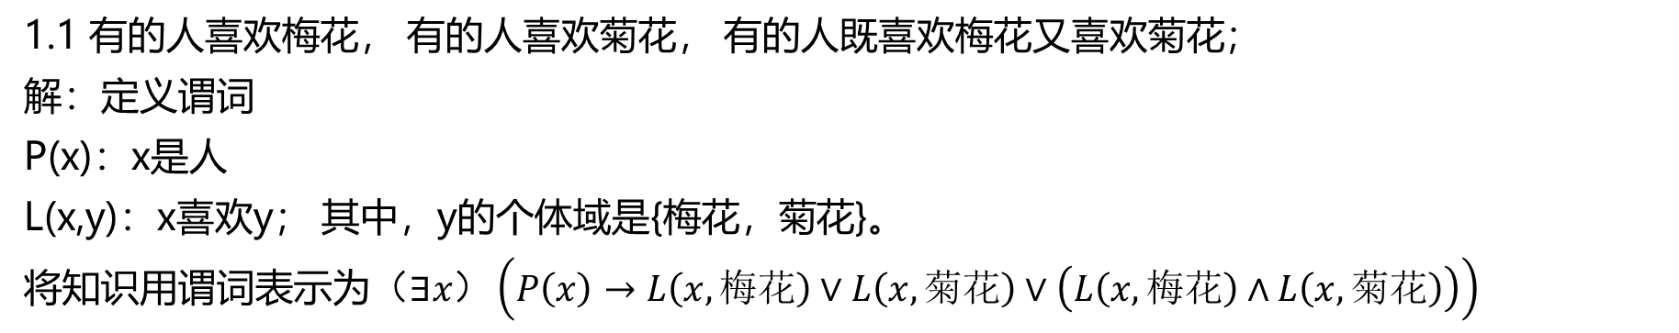
1.1 有的人喜欢梅花， 有的人喜欢菊花， 有的人既喜欢梅花又喜欢菊花；
解：定义谓词
P(x)：x是人
L(x,y)：x喜欢y； 其中，y的个体域是{梅花，菊花}。
将知识用谓词表示为$（∃x）\left(P\left(x\right)→L\left(x,梅花\right)∨L\left(x,菊花\right)∨\left(L\left(x,梅花\right)∧L\left(x,菊花\right)\right)\right)$
1.2 新型计算机速度又快， 存储容量又大；
解：定义谓词
NC(x)：x是新型计算机
F(x)：x速度快
B(x)：x容量大
将知识用谓词表示为(∀ x)(NC(x)→F(x)∧B(x))

Slide 3
1.3 有人每天下午都去打篮球；
解：定义谓词
P(x)：x是人
B(x)：x打篮球
A(y)：y是下午
将知识用谓词表示为：
(∃x)(∀y)(A(y)→B(x)∧P(x))
1.4 凡是喜欢编程序的人都喜欢计算机；
解：定义谓词
P(x)：x是人
L(x,y)：x喜欢y
将知识用谓词表示为：
(∀x)(P(x)∧L(x, pragramming)→L(x,computer))

Slide 4
请把下列命题用一个语义网络表示出来
2.1 树和草都是植物
2.3 高老师从7月到8月给计算机系学生讲《计算机网络》 课
7月
8月
植物
Start
End
AKO
AKO
ISA
主体
客体
老师
高老师
讲课事件
计算机系学生
树
草
2.2 树和草都有叶和根
动作
课程
讲课
计算机网络
叶
根
Have
Have
比赛
植物
2.4 红队与蓝队进行足球比赛， 最后以3:2的比分结束
AKO
AKO
AKO
队伍1
结果
红队
足球赛
3:2
树
草
队伍2
蓝队

Slide 5
3 假设有以下一段天气预报： “北京地区今天白天晴， 偏北风3级， 最高气温12度， 最低 气温-2度， 降水概率15%。 ” 请用框架表示这一知识。
解：
框架名：<天气预报>
地域：北京
时段：今天白天
天气：晴
风向：偏北
风力：3级
气温：最高：12度
最低：-2度
降水概率：15%

Slide 6
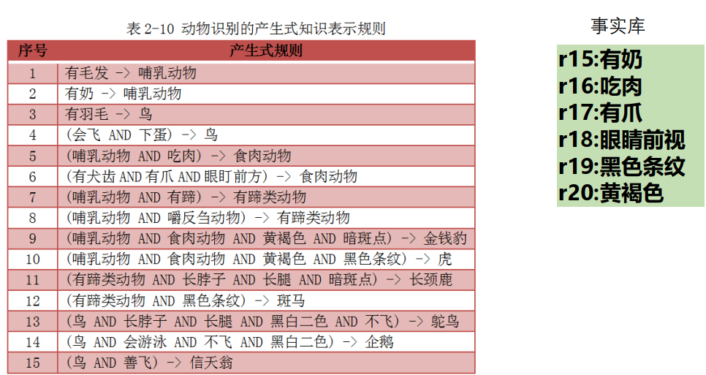
4 请根据表2-10规则库里面的规则推理下面事实所表示的动物， 给出具体的推理过程

Slide 7
Step1
检查规则库 r1: IF 有奶 THEN 哺乳动物；
事实库
其前件可以与事实库中的r15匹配，执行该产生式，产生“哺乳动物”的新事实；
r15:有奶 r16:吃肉 r17:有爪 r18:眼睛前视 r19:黑色条纹 r20:黄褐色
向事实库中添加 r21：哺乳动物；
Step2
再次检查规则库 r6: IF 哺乳动物 AND 吃肉 THEN 食肉动物；
r21:哺乳动物
前件均为已知事实，执行该产生式，得到新事实“食肉动物” ；
r22:食肉动物
向事实库中添加 r22：食肉动物；
r23:虎
Step3
再次检测规则库 r9: IF 哺乳动物 AND 食肉动物 AND 黑色条纹 AND 黄褐色 THEN 虎；
匹配后得到 r23：虎
至此，得到明确分类结论，推理结束；

Slide 8
第二次作业

Slide 9
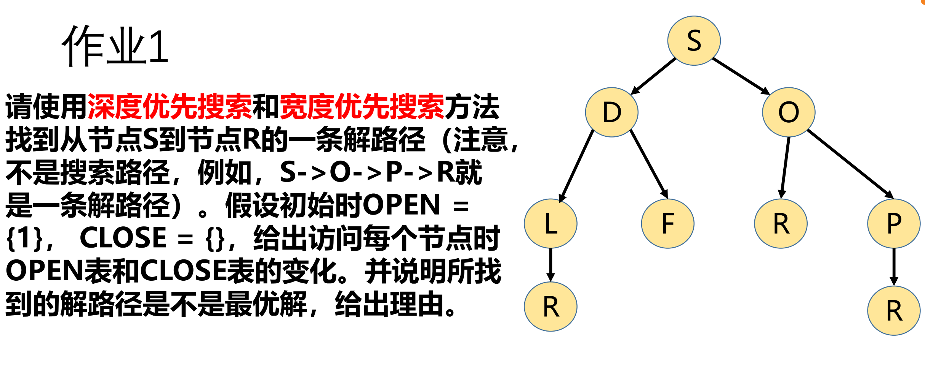

Slide 10
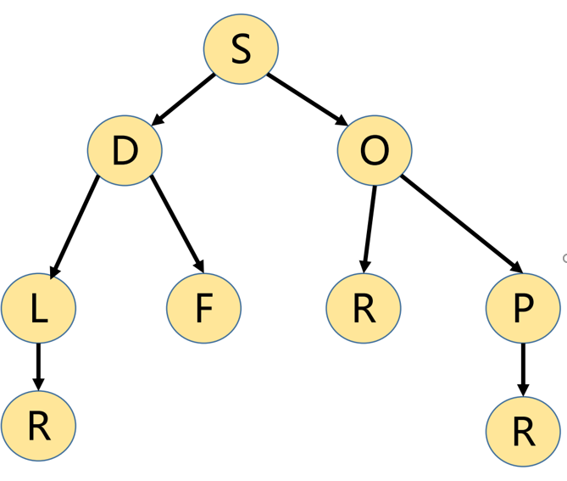
深度优先搜索
当前访问节点 | OPEN={S} | CLOSE={}
S | {D, O} | {S}
D | {L,F,O} | {S,D}
L | {R,F,O} | {S,D,L}
R | {F,O} | {S,D,L,R}
找到一条解路径：S => D => L => R
这条路径不是最优解路径，最优解路径是S=>O=>R

Slide 11
当前访问节点 | OPEN={S} | CLOSE={}
S | {D, O} | {S}
D | {O,L,F} | {S,D}
O | {L,F,R,P} | {S,D,O}
L | {F,R,P,R} | {S,D,O,L}
F | {R,P,R} | {S,D,O,L,F}
R | {P,R} | {S,D,O,L,F,R}
宽度优先搜索
找到一条最优解路径是S=>O=>R

Slide 12
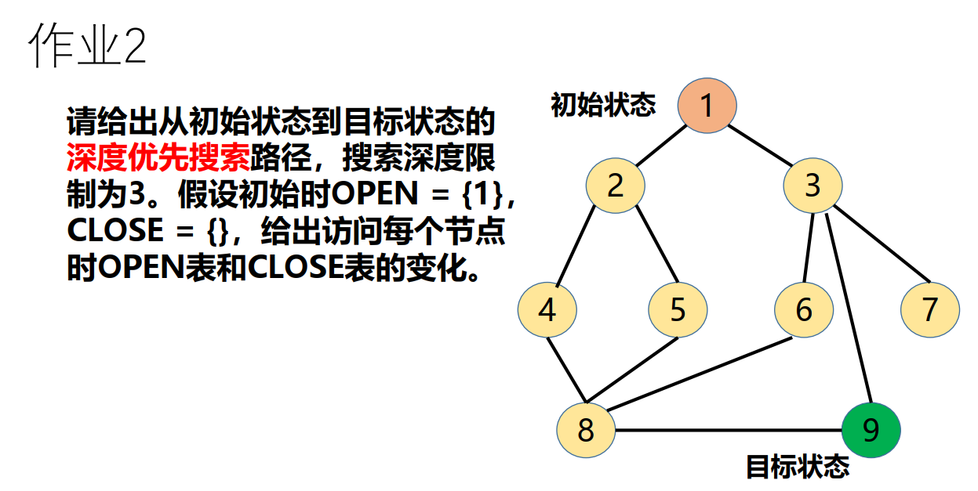

Slide 13
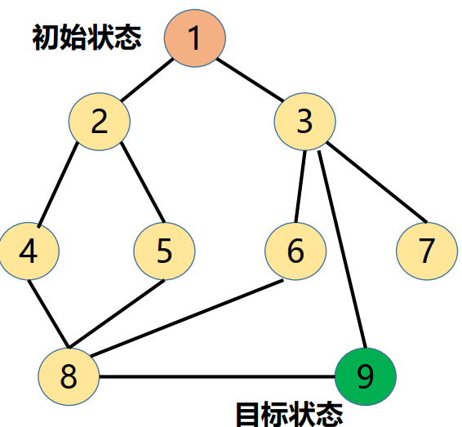
深度优先搜索
当前访问节点 | OPEN={1} | CLOSE={}
1 | {2, 3} | {1}
2 | {4,5,3} | {1,2}
4 | {8,5,3} | {1,2,4}
8 | {5,3} | {1,2,4,8}
5 | {3} | {1,2,4,8,5}
3 | {6,7,9} | {1,2,4,8,5,3}
6 | {7,9} | {1,2,4,8,5,3,6}
7 | {9} | {1,2,4,8,5,3,6,7}
9 | {} | {1,2,4,8,5,3,6,7,9}
达到深度限制，不扩展

Slide 14
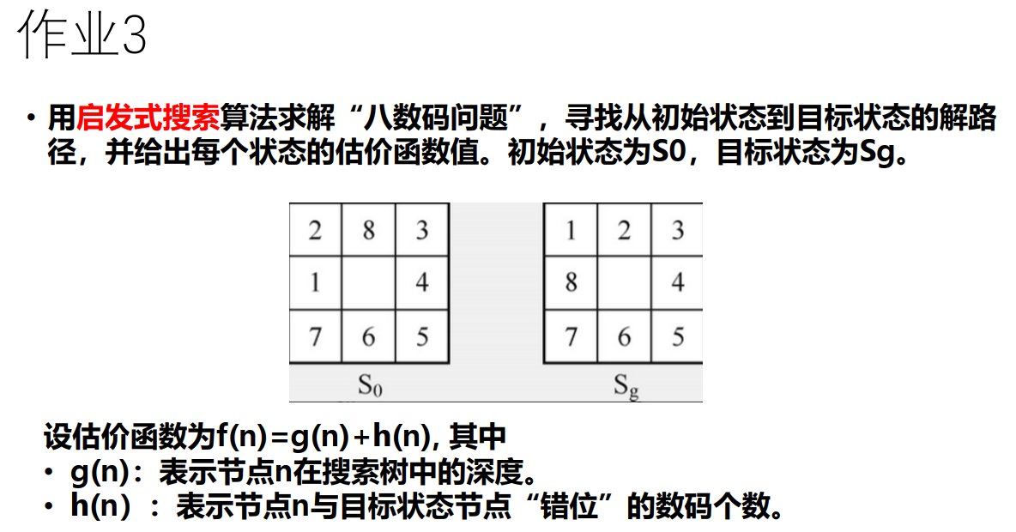

Slide 15
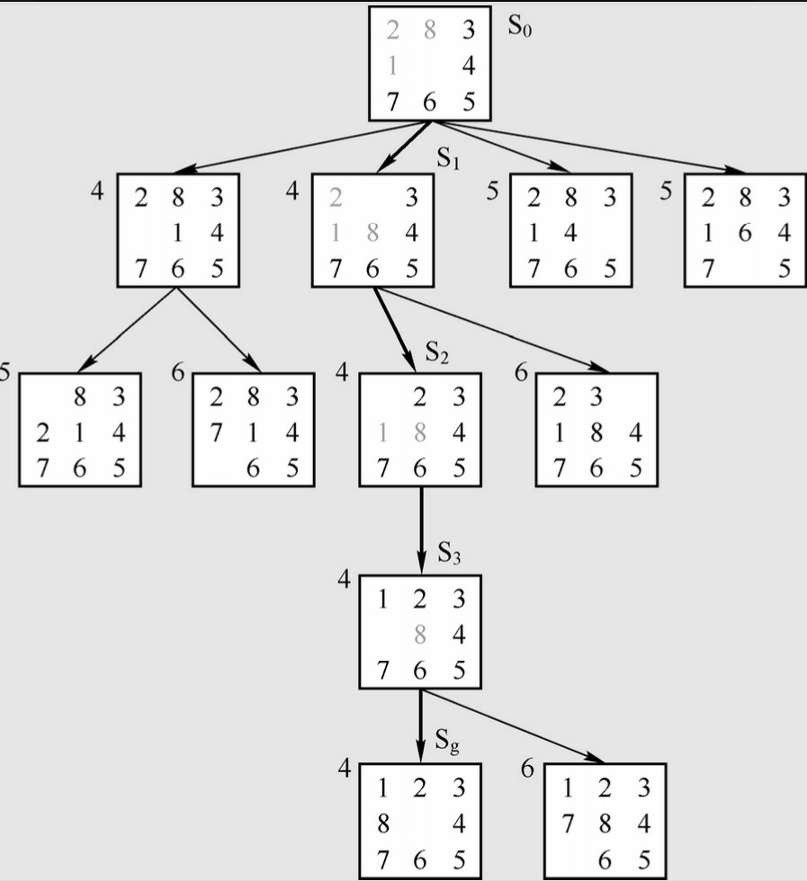
节点 | g(n) | h(n) | f(n)
S0 | 0 | 3 | 3
S1 | 1 | 3 | 4
S2 | 2 | 2 | 4
S3 | 3 | 1 | 4
Sg | 4 | 0 | 4

Slide 16
第四次作业

Slide 17
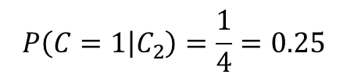
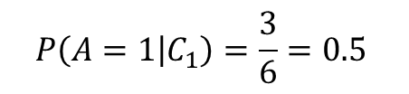
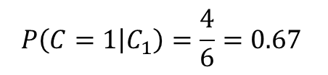
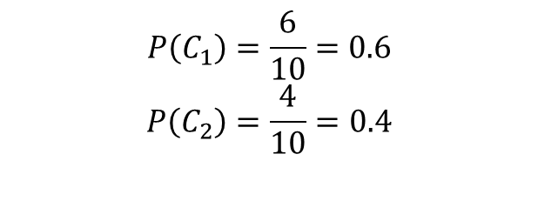
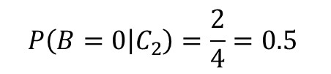

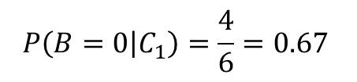
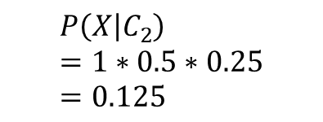
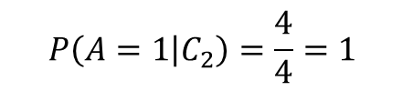
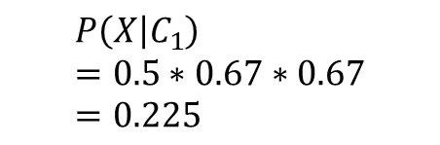
作业3
考虑具有3个属性{A, B, C}和两个类别 {C1, C2}的数据集，请利用朴素贝叶斯分类的方法预测记录X=（A=1, B=0, C=1）的类别标签，请给出具体的计算过程
Instance | A | B | C | Class
1 | 0 | 0 | 1 | C1
2 | 0 | 1 | 1 | C1
3 | 0 | 1 | 0 | C1
4 | 1 | 1 | 0 | C2
5 | 1 | 0 | 0 | C1
6 | 1 | 0 | 1 | C1
7 | 1 | 0 | 0 | C2
8 | 1 | 0 | 1 | C1
9 | 1 | 1 | 0 | C2
10 | 1 | 0 | 1 | C2
$$P\left(C_{1}\right)=\frac{6}{10}=0.6$$
$$P\left(C_{2}\right)=\frac{4}{10}=0.4$$
$$P\left(C=1 | C_{1}\right)=\frac{4}{6}=0.67$$
$$P\left(C=1 | C_{2}\right)=\frac{1}{4}=0.25$$
$$P\left(A=1 | C_{1}\right)=\frac{3}{6}=0.5$$
$$P\left(X | C_{1}\right)=0.5∗0.67∗0.67=0.225$$
$$P\left(A=1 | C_{2}\right)=\frac{4}{4}=1$$
$$P\left(B=0 | C_{1}\right)=\frac{4}{6}=0.67$$
$$P\left(X | C_{2}\right)=1∗0.5∗0.25=0.125$$
$$P\left(B=0 | C_{2}\right)=\frac{2}{4}=0.5$$
$P\left(X | C_{1}\right)×P\left(C_{1}\right)$>$P\left(X | C_{2}\right)×P\left(C_{2}\right)$
预测标签为C1

Slide 18
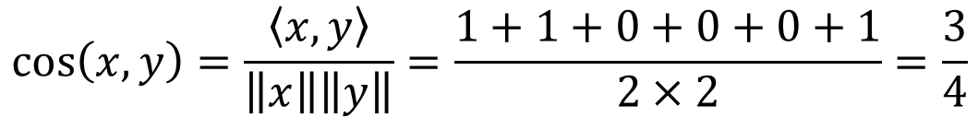
作业4
对于下面的向量x和y，计算指定的相似性或距离度量，给出具体的计算过程。
x = (1,1,0,1,0,1),
y = (1,1,1,0,0,1)
欧几里得，曼哈顿距离、$L_{∞}范数$距离、余弦相似度
欧几里得距离： $d\left(x,y\right)= \sqrt{{\left(1−1\right)}^{2}+{\left(1−1\right)}^{2}+{\left(0−1\right)}^{2}+{\left(1−0\right)}^{2}+{\left(0−0\right)}^{2}+{\left(1−1\right)}^{2}}=\sqrt{2}$
L1范数距离： $d\left(x,y\right)=\left|1−1\right|+\left|1−1\right|+\left|0−1\right|+\left|1−0\right|+\left|0−0\right|+\left|1−1\right|=2$
$L_{∞}$范数距离： $d\left(x,y\right)=max⁡(\left|1−1\right|, \left|1−1\right|, \left|0−1\right|, \left|1−0\right|, \left|0−0\right|, \left|1−1\right|)=1$
$$\cos\left(x,y\right)=\frac{\left\langle x,y\right\rangle }{\left\|x\right\|\left\|y\right\|}=\frac{1+1+0+0+0+1}{2×2}=\frac{3}{4}$$

